Slide 1
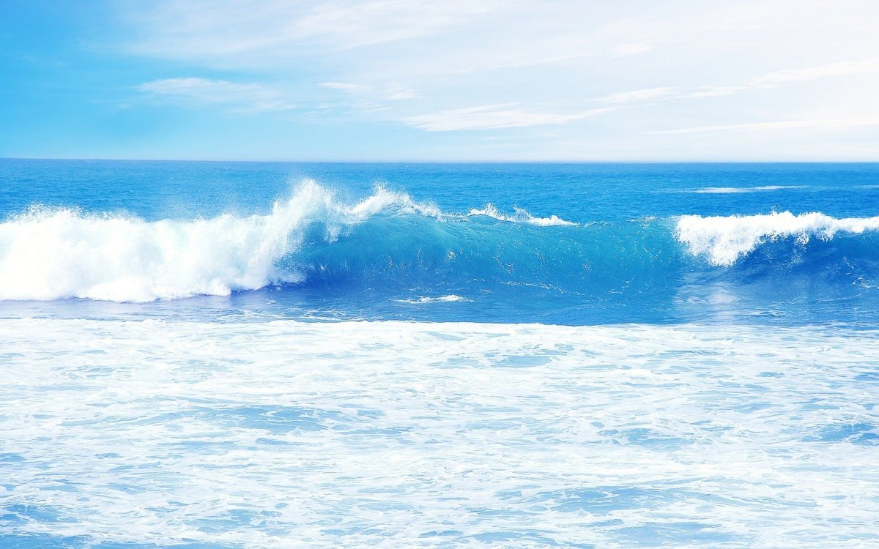
Муниципальное бюджетное дошкольное образовательное учреждение г. Иркутска детский сад № 138.
Проект «Тайны морей и океанов»

Slide 2
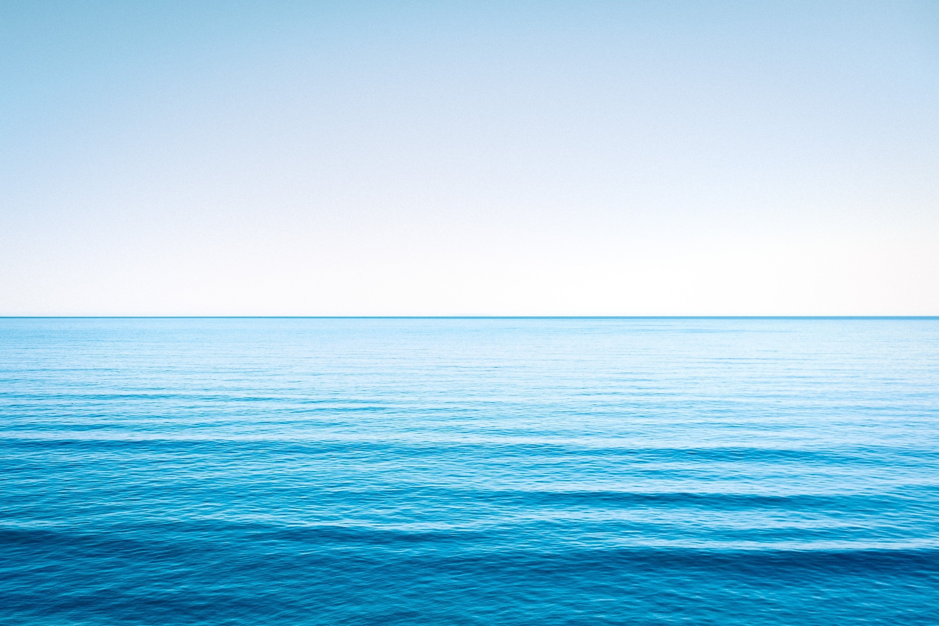
Научный аппарат исследования
Цель: Создание условий для формирования у детей представлений о водных ресурсах планеты Земля. Изучение четырёх океанов : их расположение в частях света. Воспитание экологической культуры и развития познавательных, творческих и технических способностей детей. Познакомить детей с профессиями «аквалангист», « океанолог»
Объект исследования: процесс обучения детей дошкольного возраста
Предмет исследования: педагогические условия обучения детей

Slide 3
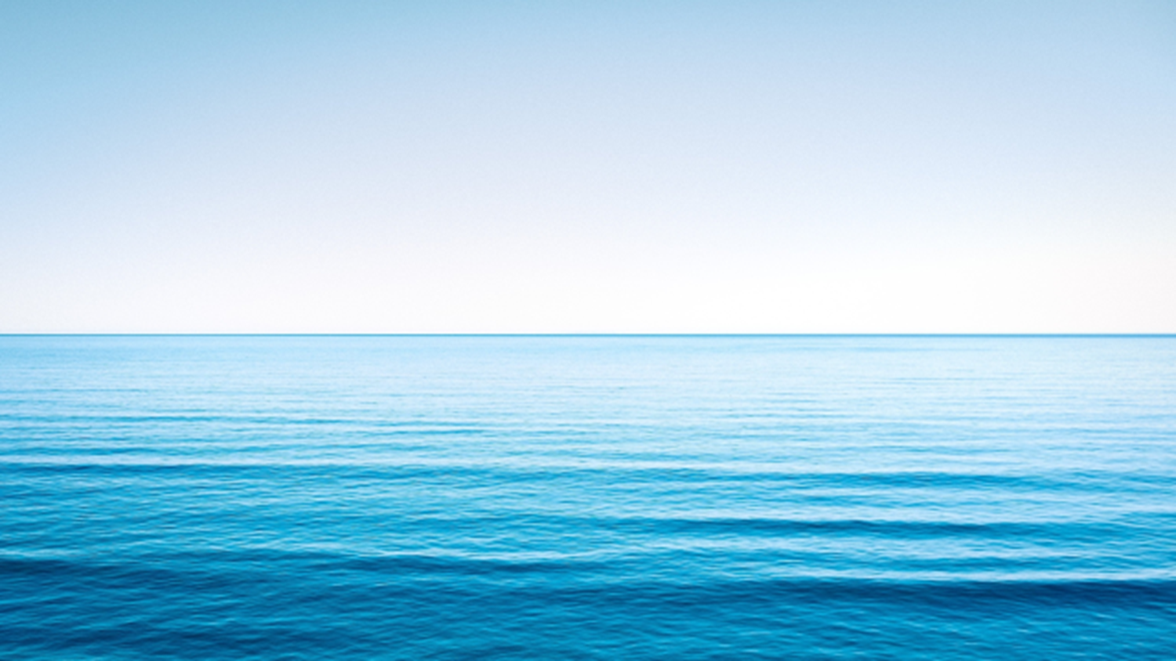
Сроки реализации проекта: долгосрочный ,один месяц.(четыре недели).
Актуальность проекта:
В ходе реализации проекта дети получат знания об обитателях морей и океанов. Чувство любви к природе. Желание беречь и охранять её. Участие детей в проекте позволит максимально обогатить знания и представления о жизни рыб и обитателей моря и океана, узнать о профессиях
« океанолог», «аквалангист» развить связную речь, творческие и технические способности детей.
Тип проекта: познавательно- исследовательский.
Участники проекта: дети, родители, воспитатели

Slide 4
Задачи проекта:
Образовательные:
расширять представления детей об обитателях морских глубин, познакомить детей с редкой профессией океанолог, подчеркнуть важное значение этой профессии;
формировать умение размышлять, дать детям представление детей о многообразии водных ресурсов планеты.
Развивающие:
развивать эстетическое восприятие окружающего мира, способность видеть красивое;
° развивать способность вслушиваться в звуки природы; а развивать познавательный интерес, творческие способности;
• умения на основе сопоставления фактов, результатов, наблюдений делать выводы и заключения;
Развивать технические способности детей
Воспитательные:
-воспитывать интерес и стремление к созидательному познанию окружающего мира, поддерживать стремление ребенка активно выступать во взаимодействия со сверстниками и взрослыми , формулировать равноправие, доброжелательные отношения между сверстниками, уважительное отношение к труду взрослых, профессии – океанолог, аквалангист

Slide 5
Этапы реализации проекта
Подготовительный
постановка проблемы; разработка плана проекта; создание соответствующей развивающей среды в группе; сбор и накопление материала по проблеме ; информирование и ознакомление родителей с темой проекта.
2. Основной
постановка перед детьми проблемы «Какие бывают обитатели моря?», создание взаимодействия взрослых и детей к результату, представление детьми в группе книжек-малышек, изготовление макета « Дно морское», творческие работы детей ( рисунки, аппликации), работа с родителями ( изготовление лэпбуков, создание фотоальбома)

Slide 6
Неделя | Мероприятие | Участники
1 неделя | Познавательно-исследовательская деятельность: знакомство с литературными произведениями, разучивание стихов, пословиц и поговорок. Беседы с детьми: «Какая интересная профессия океанолог». «Кто такой аквалангист» | Дети, воспитатели
2 неделя | Совместная работа с родителями по оснащению предметно развивающей среды на тему: «Моря и океаны», изготовление макета «Дно морское», творческие работы (рисунки, аппликации) изготовление книжек-малышек «Морские обитатели», создание альбома фотографий «Как прекрасен этот подводный мир». изготовление лэпбуков. Создание аквалангов из бросового материала | Дети, воспитатели, родители
3 неделя | рассматривание репродукций картин, прослушивание песен, составление сборников сказок и притч, стихов и загадок, дидактическая игра « Сокровище Осьминожки», разрезные картинки « Вырезалки», Раскраски | Дети, воспитатель
4 неделя | Итоговое мероприятие: игра –викторина « Морская угадайка» | Дети, воспитатели

Slide 7
3. Заключительный этап
Продукты проекта:
Книжки-малышки «Морские обитатели»
Сборник загадок, сказок, стихотворений, притч « Моря и океаны», «Морские сказки»
Макет « Дно морское»
Лэпбук « Подводные жители»
Фотоальбом « Как прекрасен этот подводный мир»
Акваланги из бросового материала
Коллекция книг о морях
Презентация проекта

Slide 8
Результат проекта
На сегодняшний день вопросы охраны окружающей среды стоят очень остро. Одной из причин этого является отсутствие у людей экологической грамотности и культуры. Основы экологической культуры закладываются ещё в дошкольном возрасте. Много вокруг нас ещё неизведанного и прекрасного. Хотелось бы детей познакомить с этим загадочным и таинственным миром.
Проведение таких нетрадиционных мероприятий, вызывает у детей много позитивных эмоций, более ярких, запоминающихся впечатлений, формирует стремление вызывать много нового, интересного, наглядно – представлять то или иное явление. Расширяет кругозор детей, формирует разнообразные знаний умения и навыки детей, как теоретические, так и практические

Slide 9
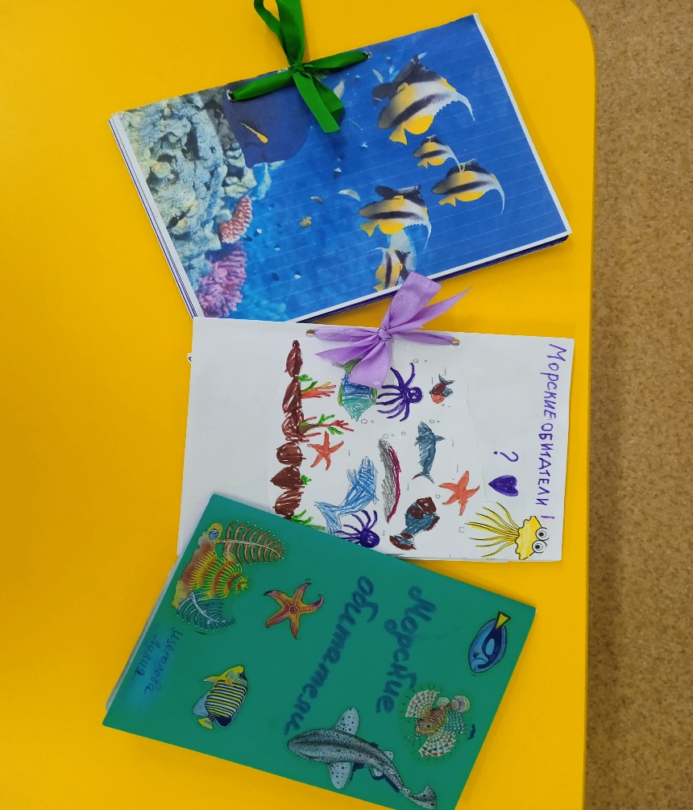
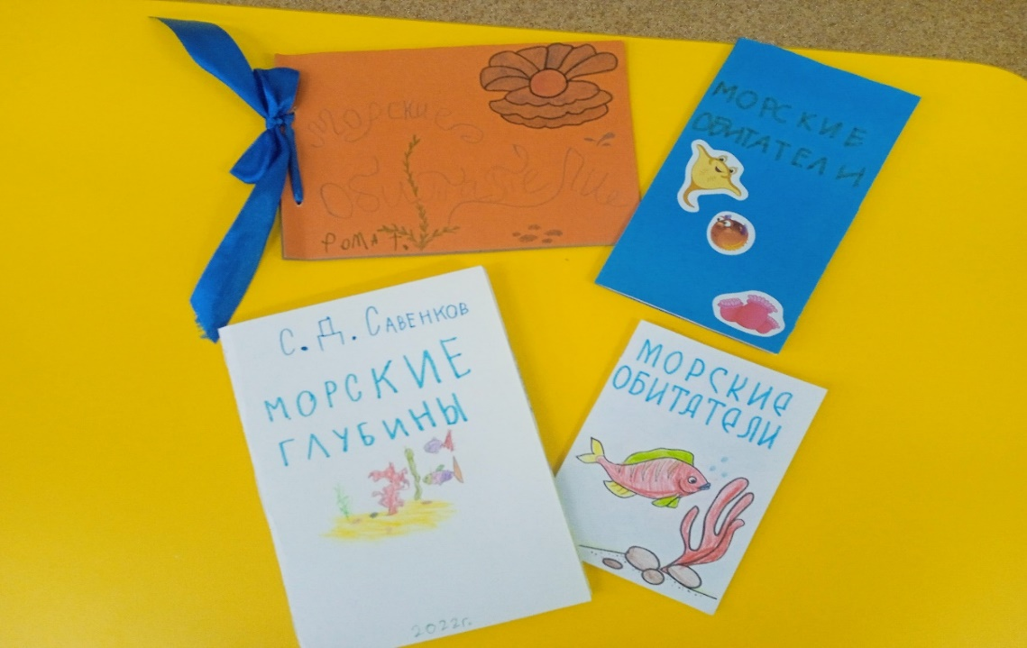
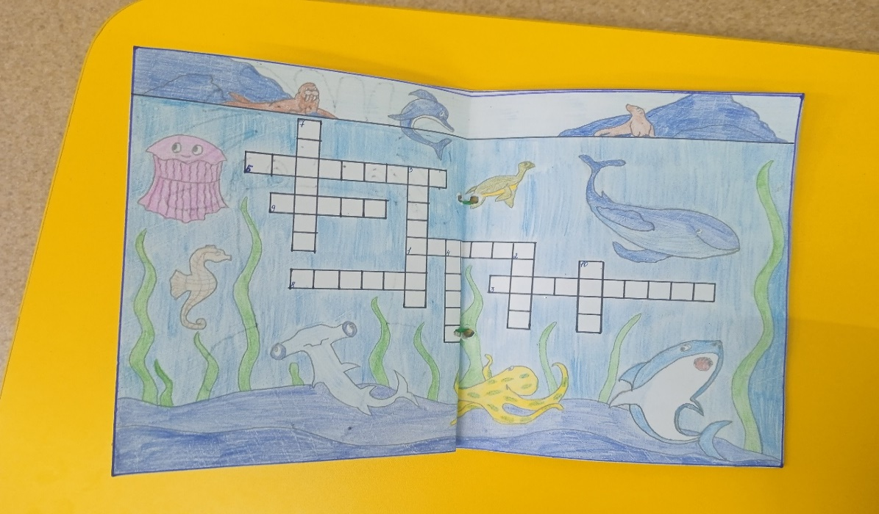
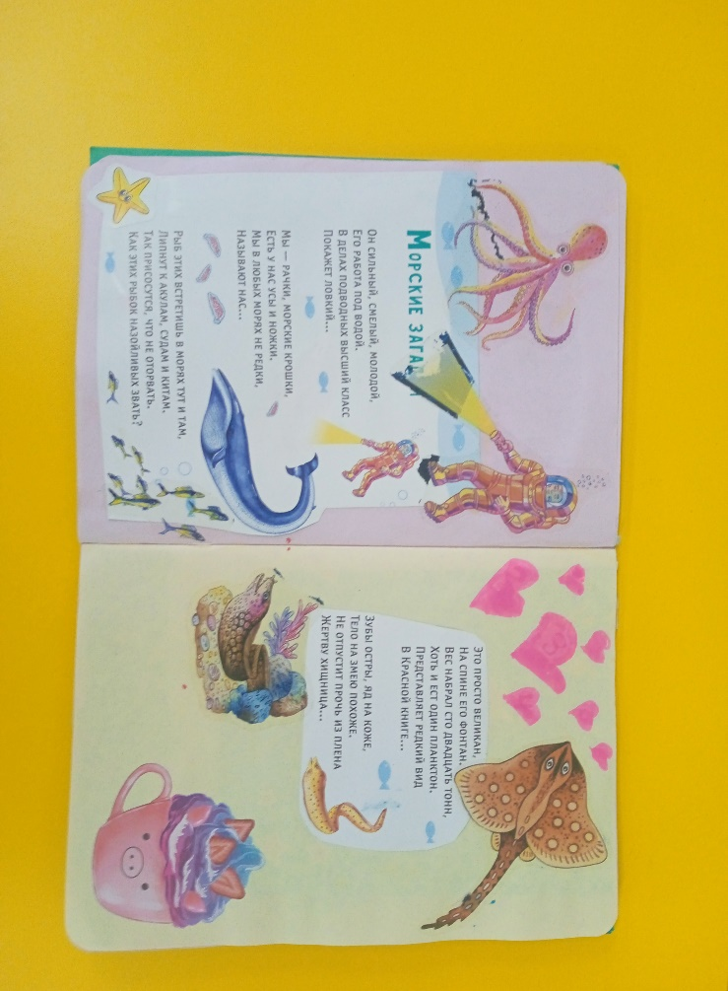
Книжки-малышки

Slide 10
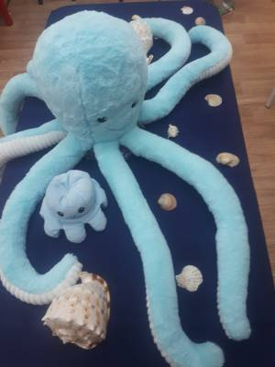
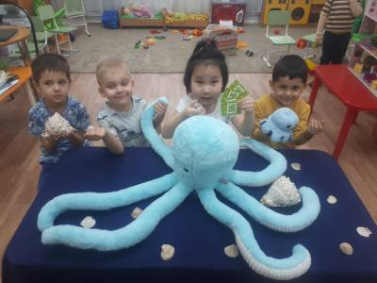
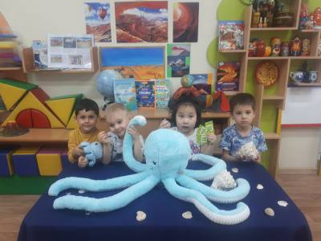
Дидактическая игра « Сокровище Осьминожки»

Slide 11
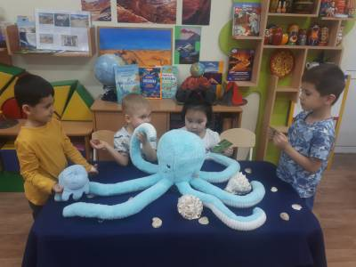
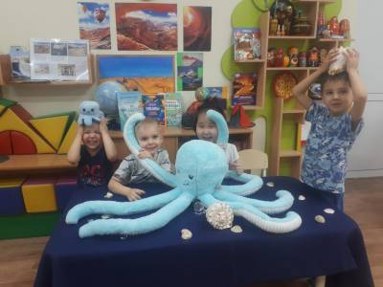

Slide 12
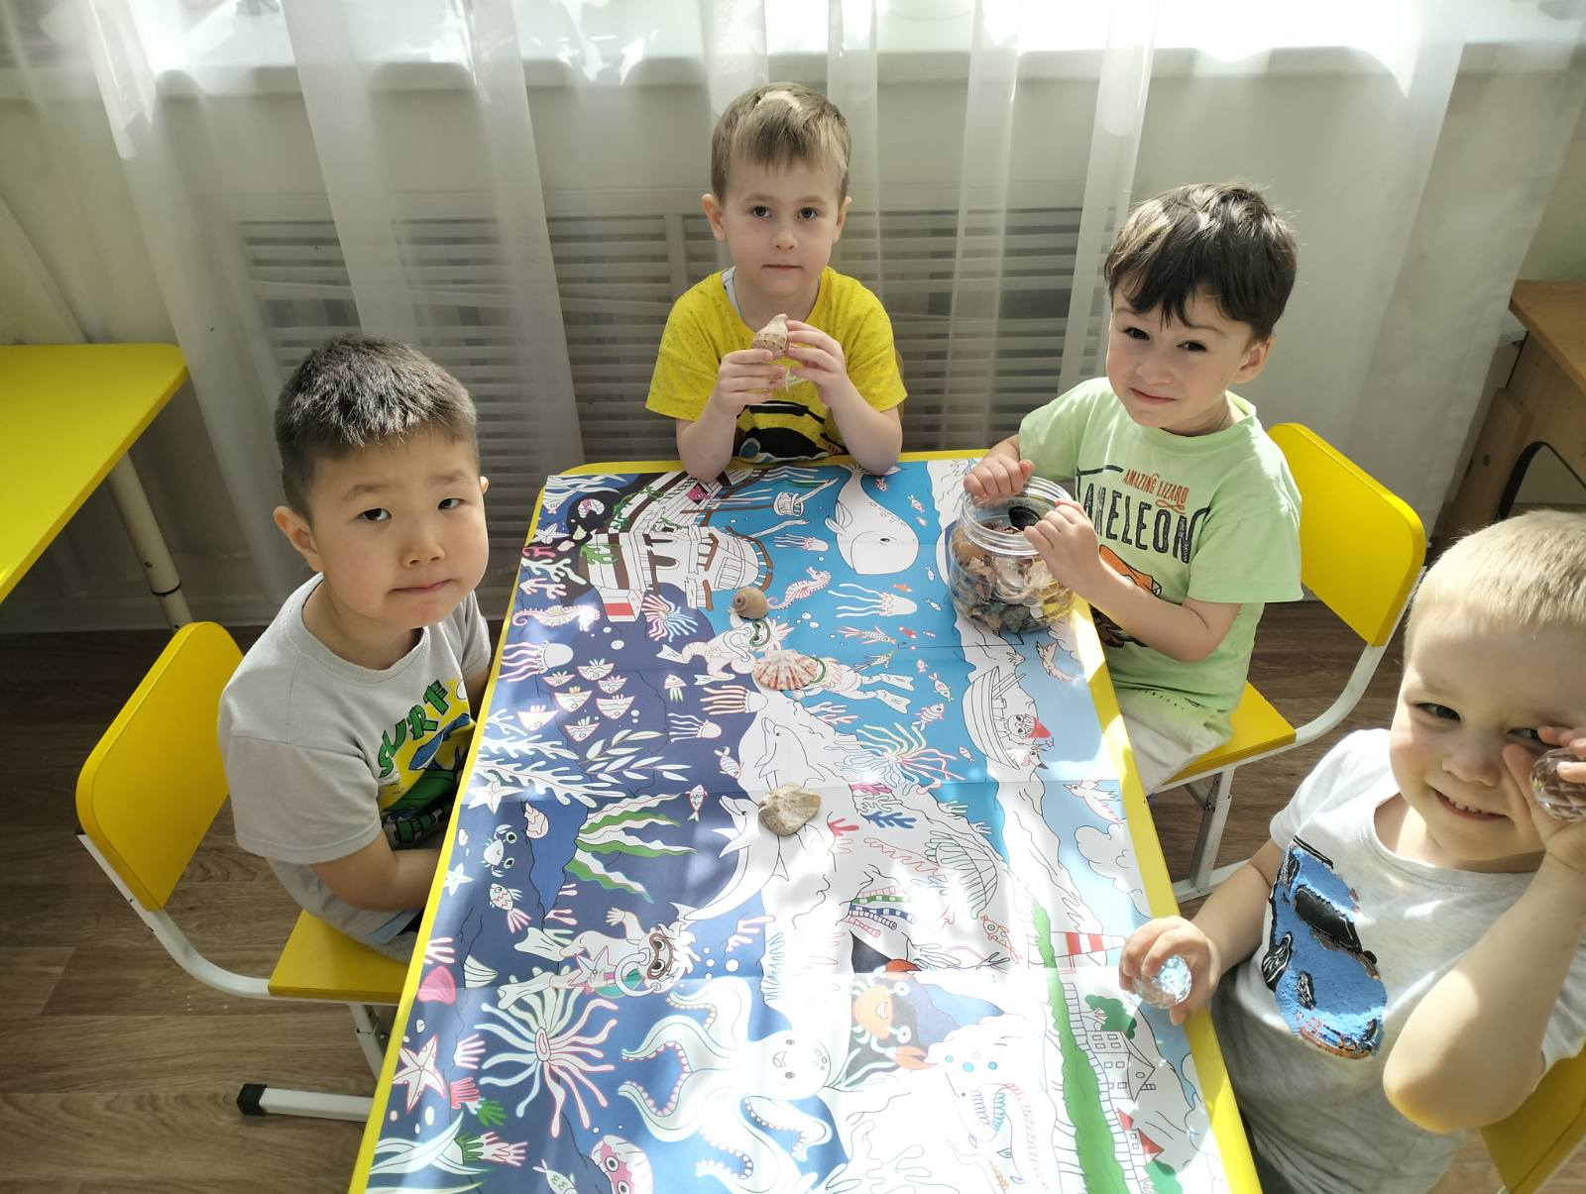
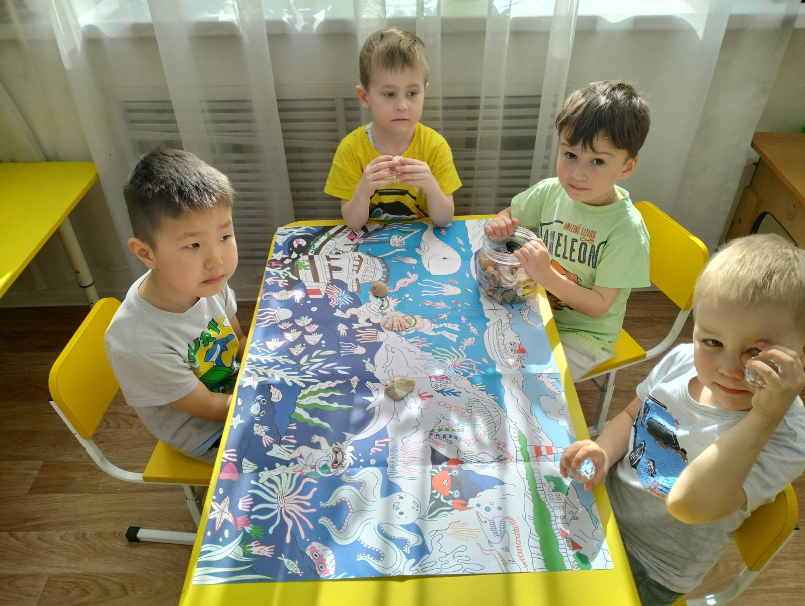
Настольно-печатная игра « Кто живет в морях и океанах»

Slide 13
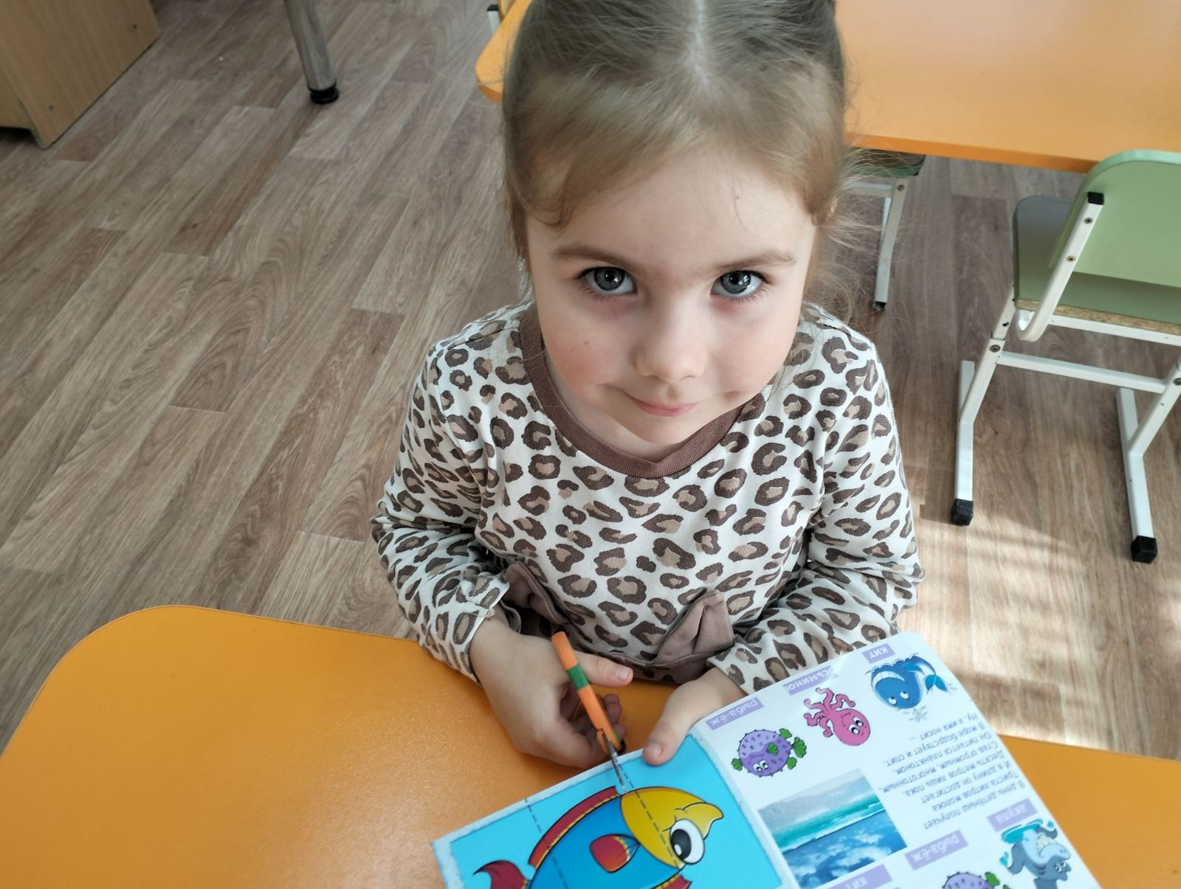
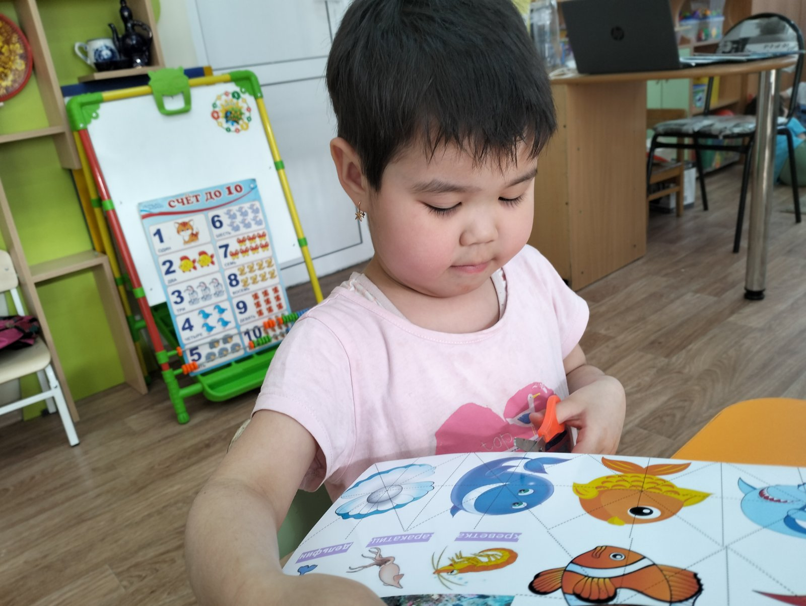
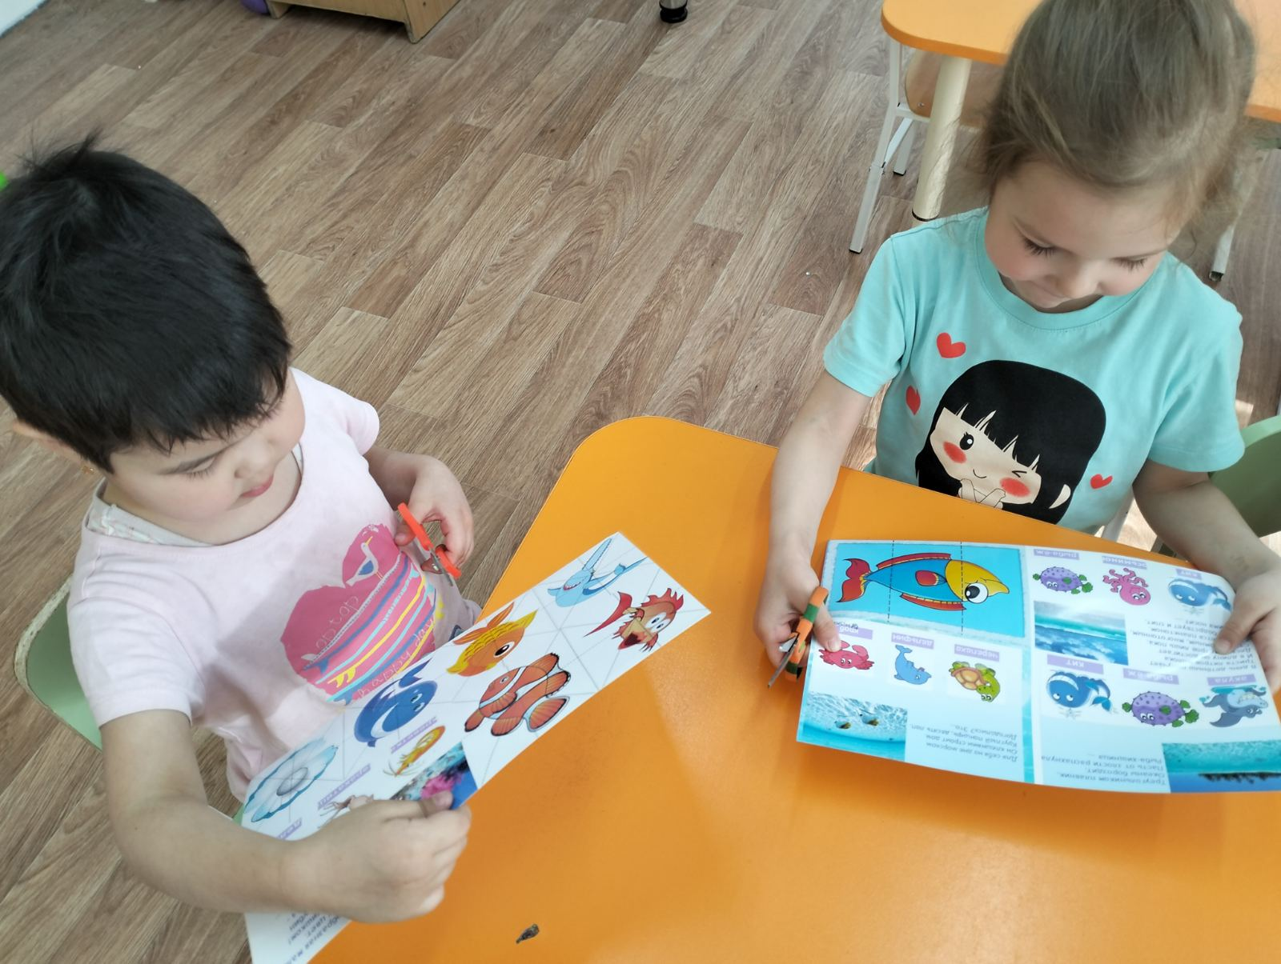
Разрезные картинки « Вырезалки»

Slide 14
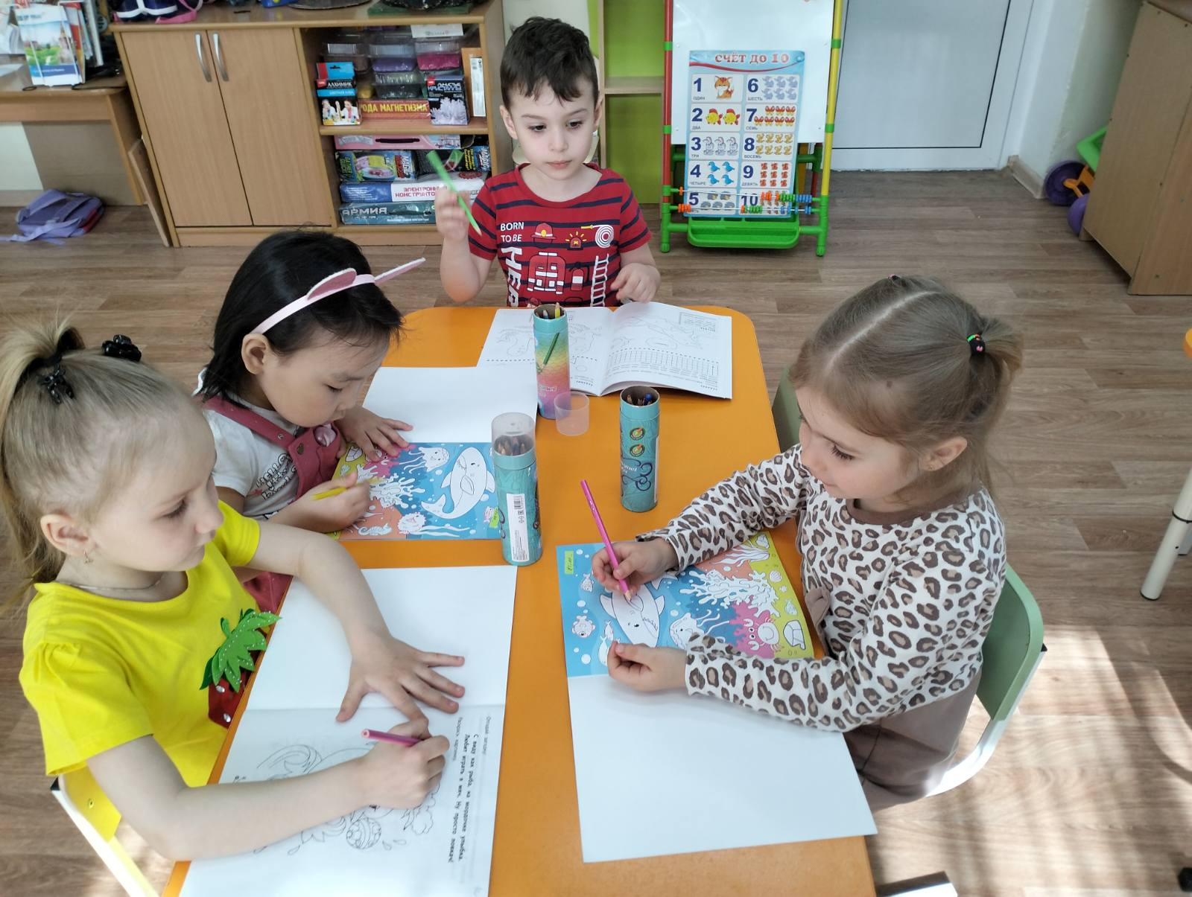
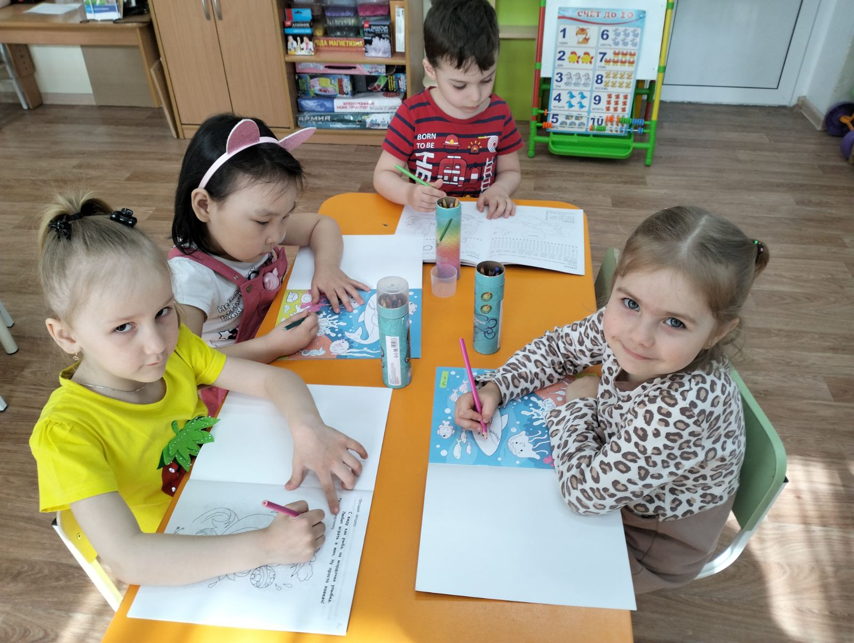
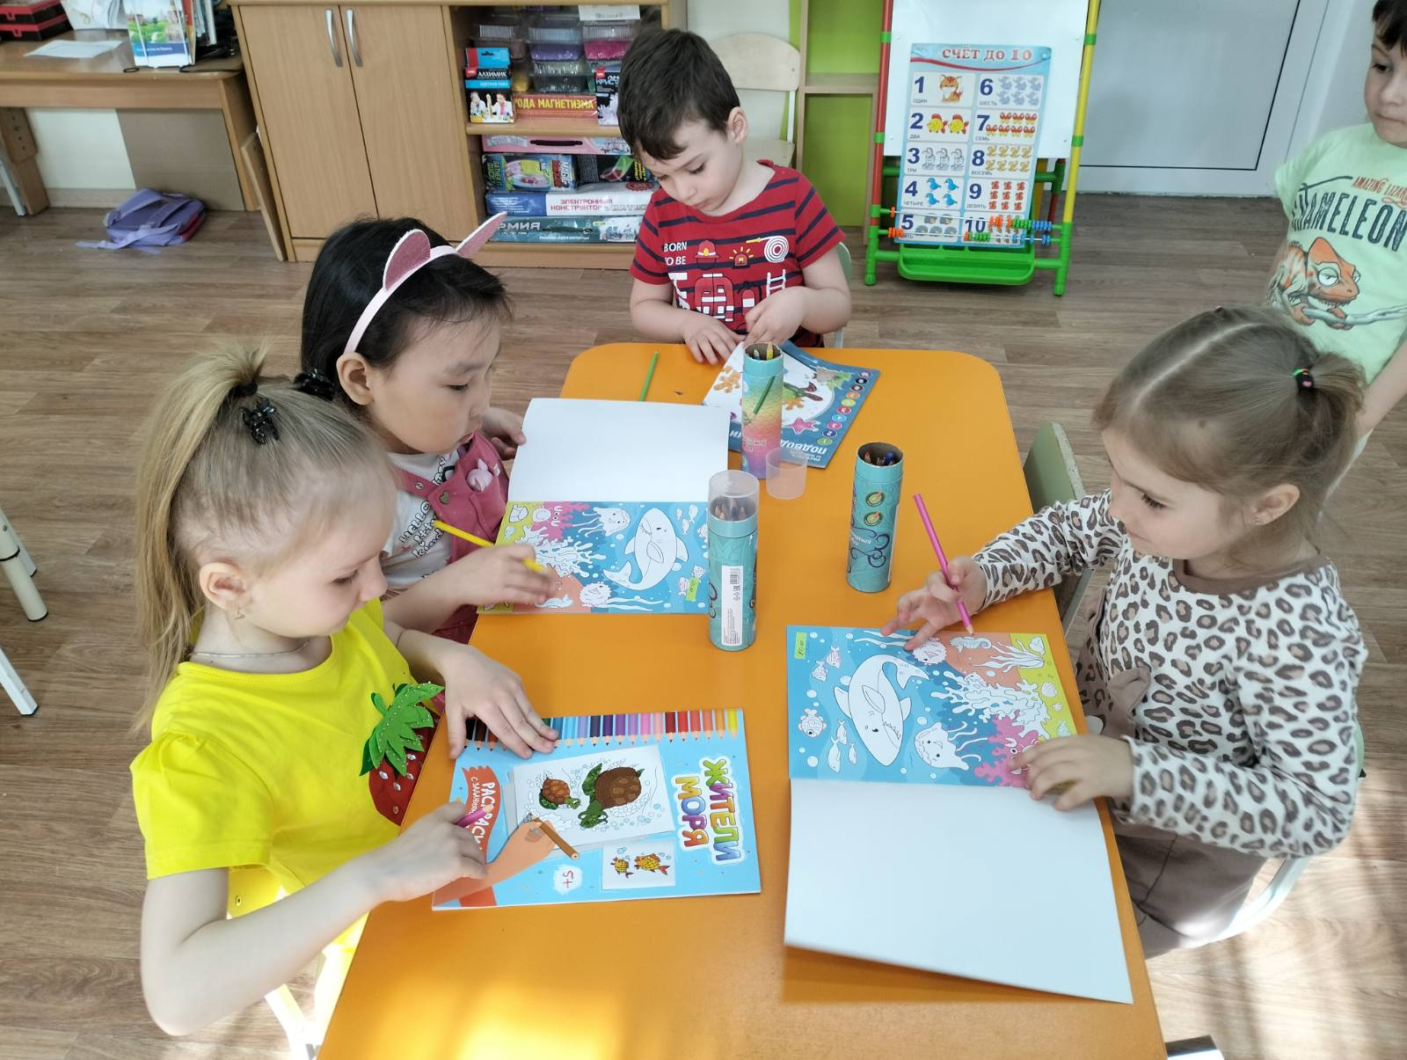
Раскрашивание

Slide 15
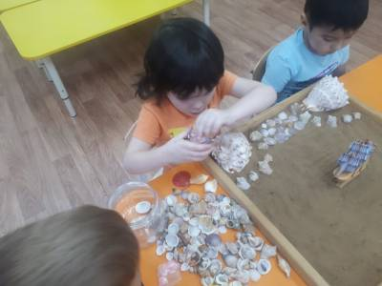
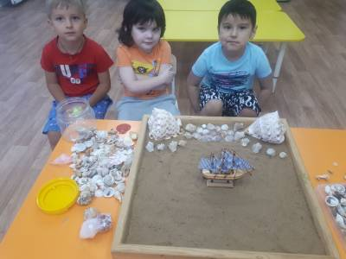
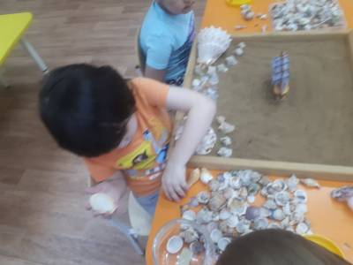
Такие разные ракушки

Slide 16
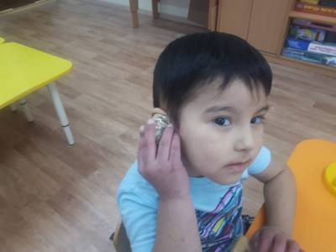
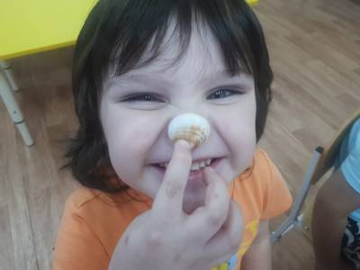
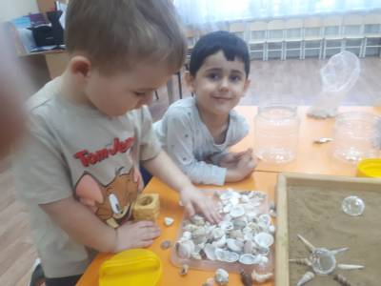
Такие разные ракушки

Slide 17
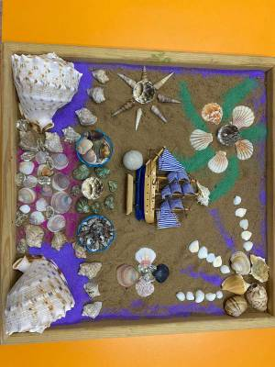
Такие разные ракушки

Slide 18
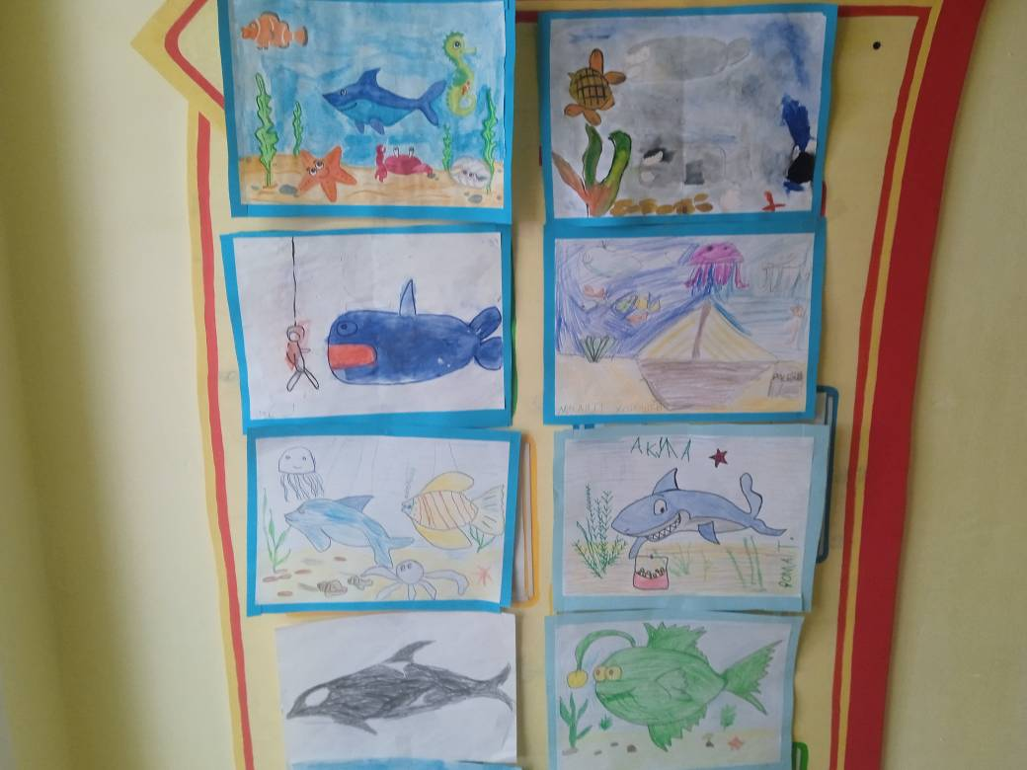
Выставка рисунков на тему

Slide 19
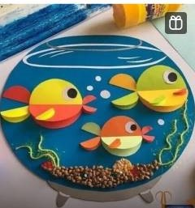
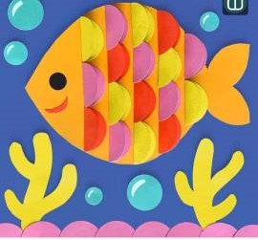
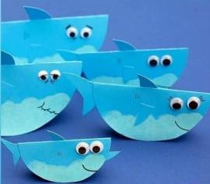
Аппликации

Slide 20
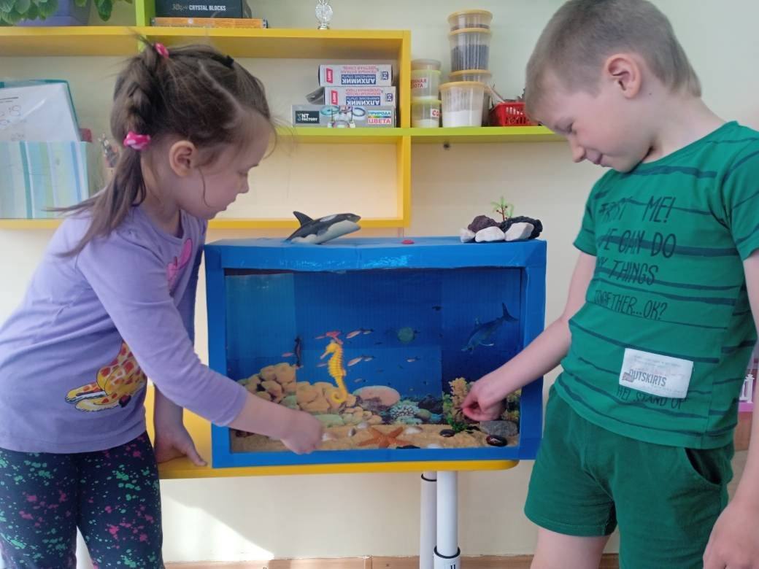
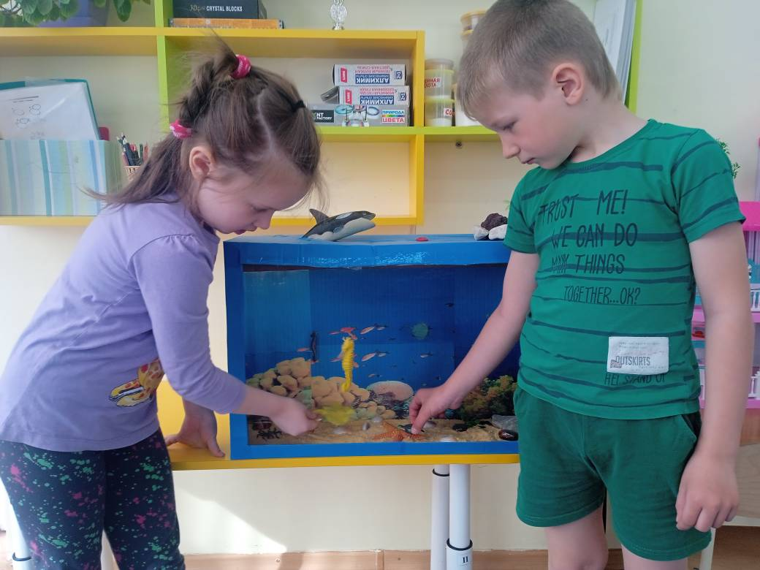
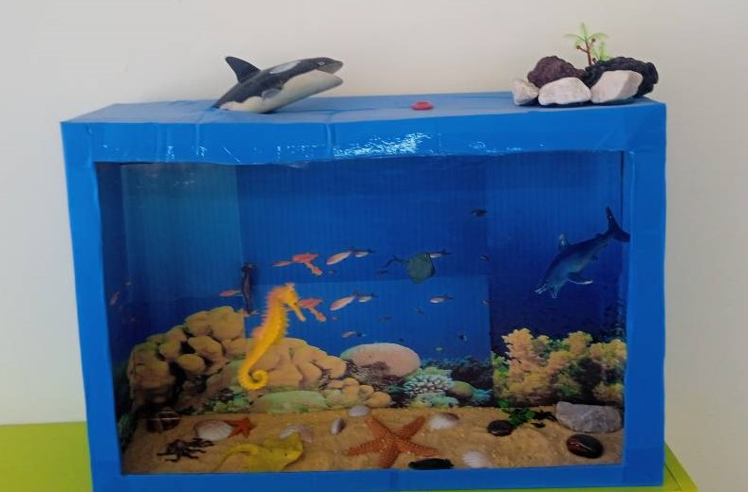
Макет « Дно морское»

Slide 21
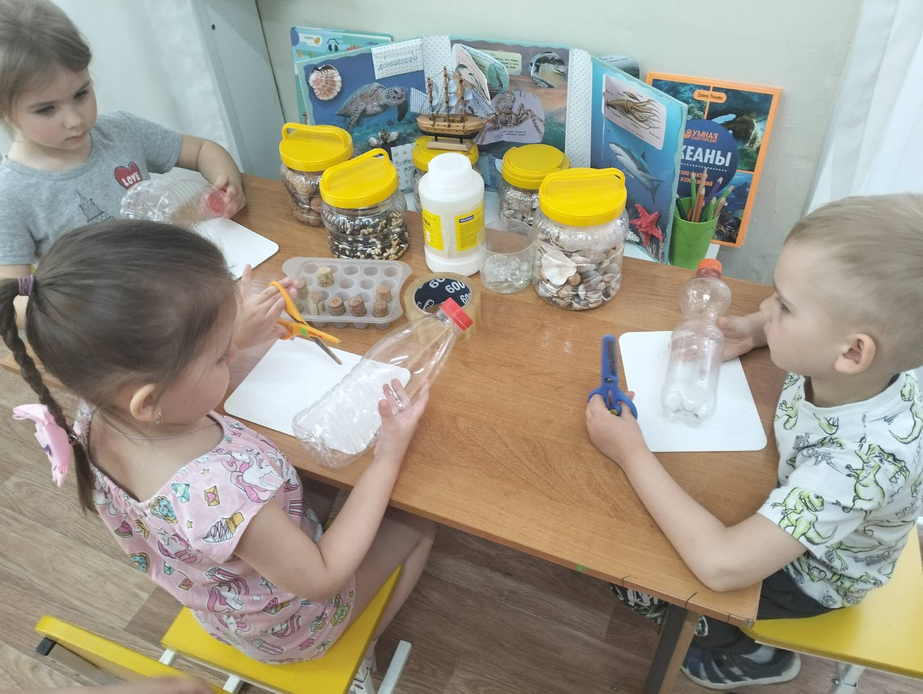
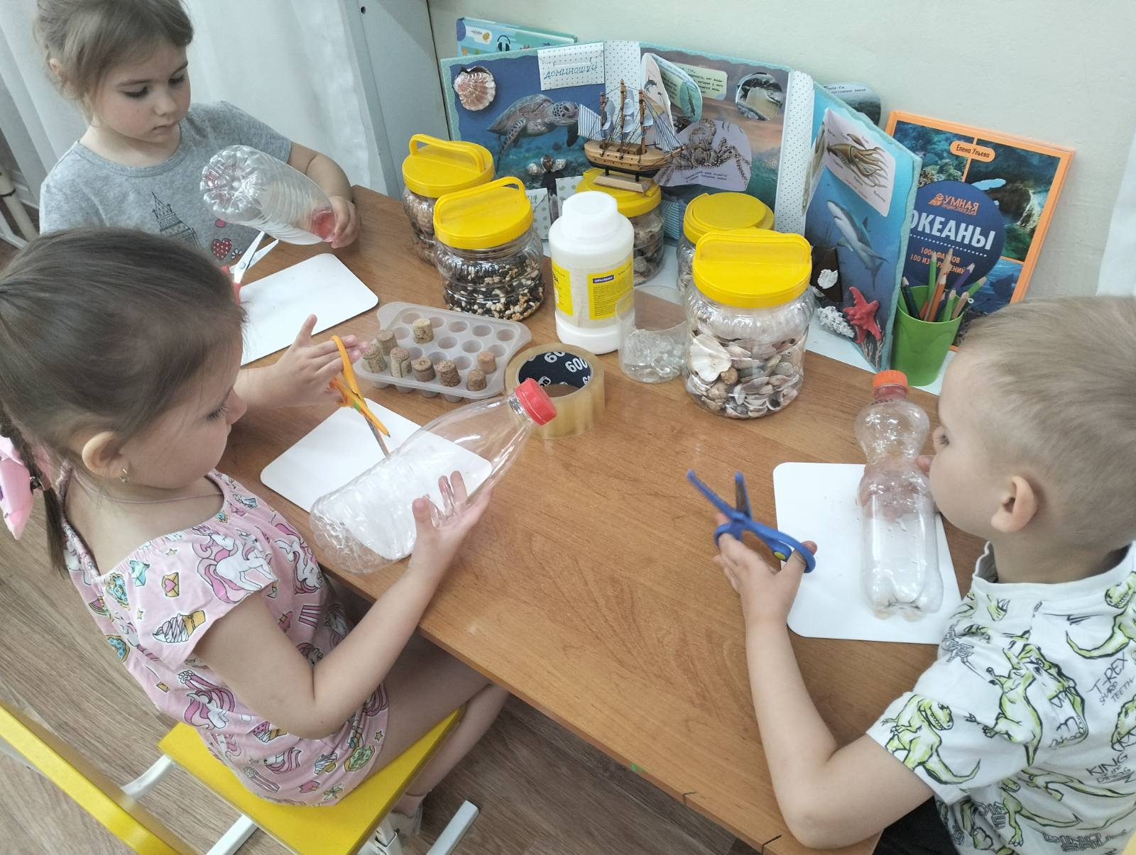
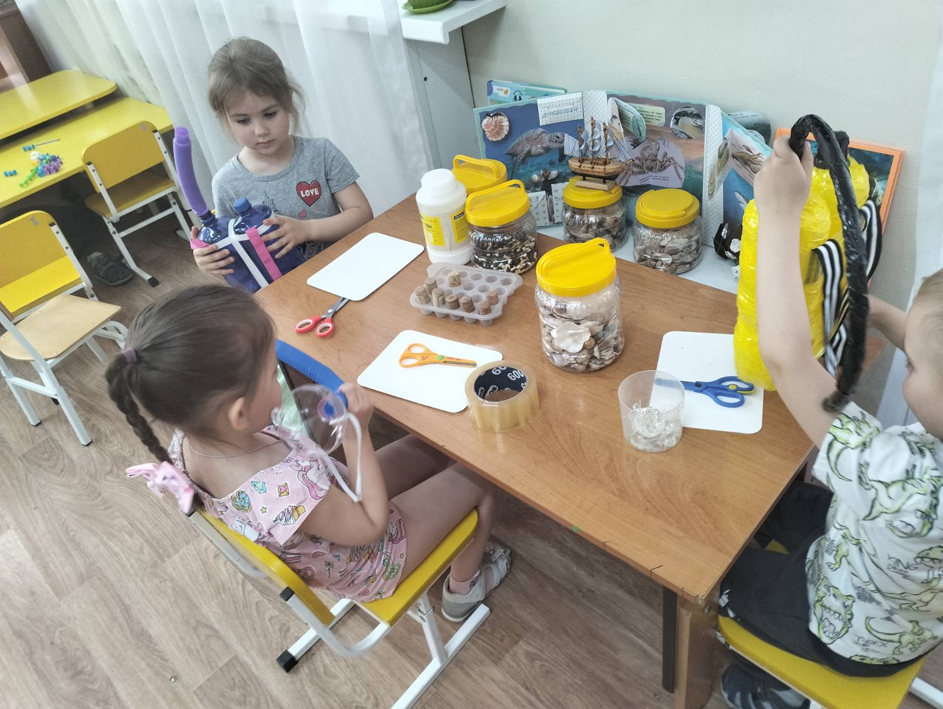
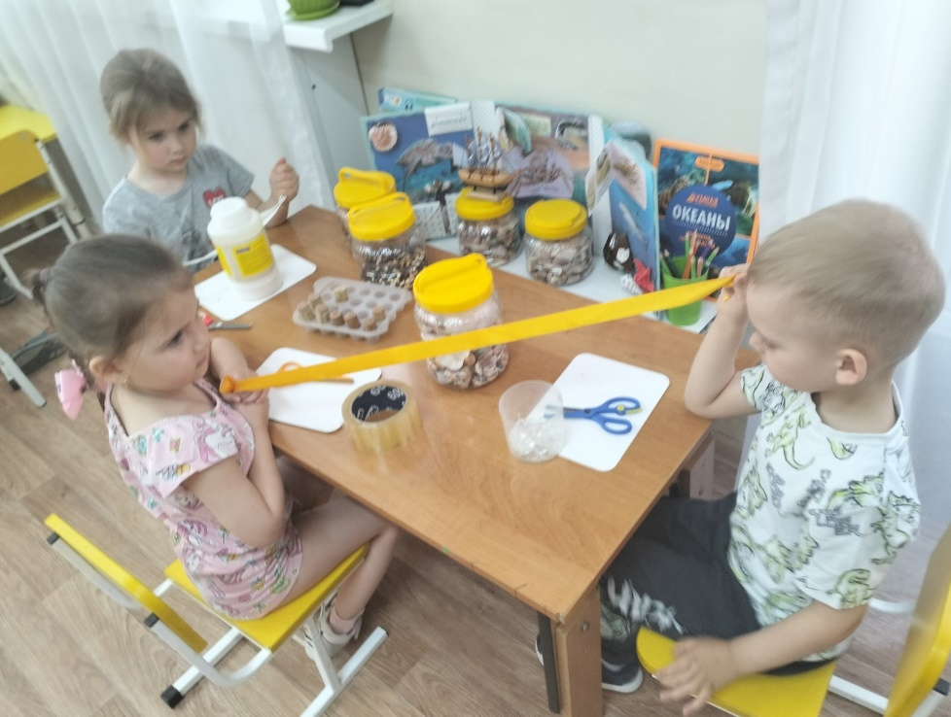
Акваланги

Slide 22
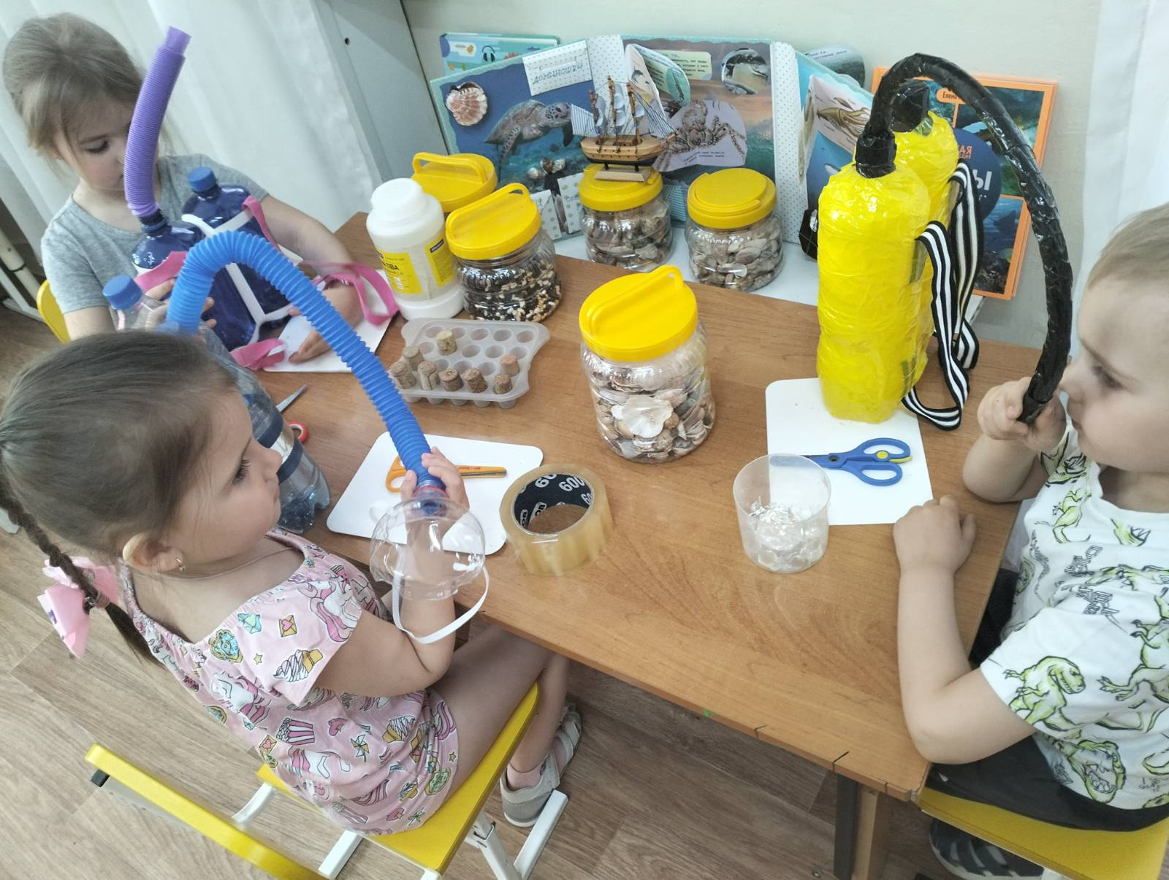
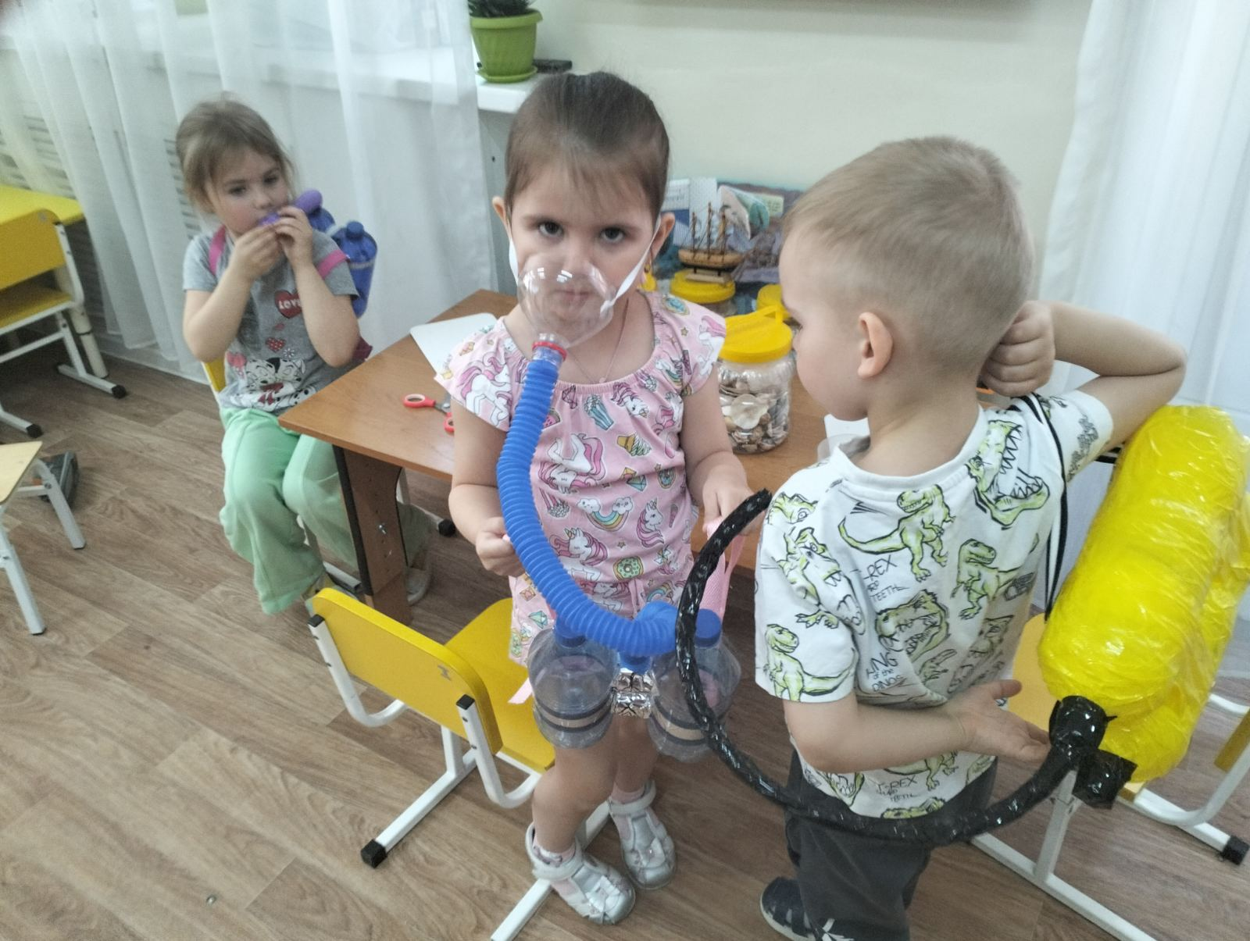

Slide 23
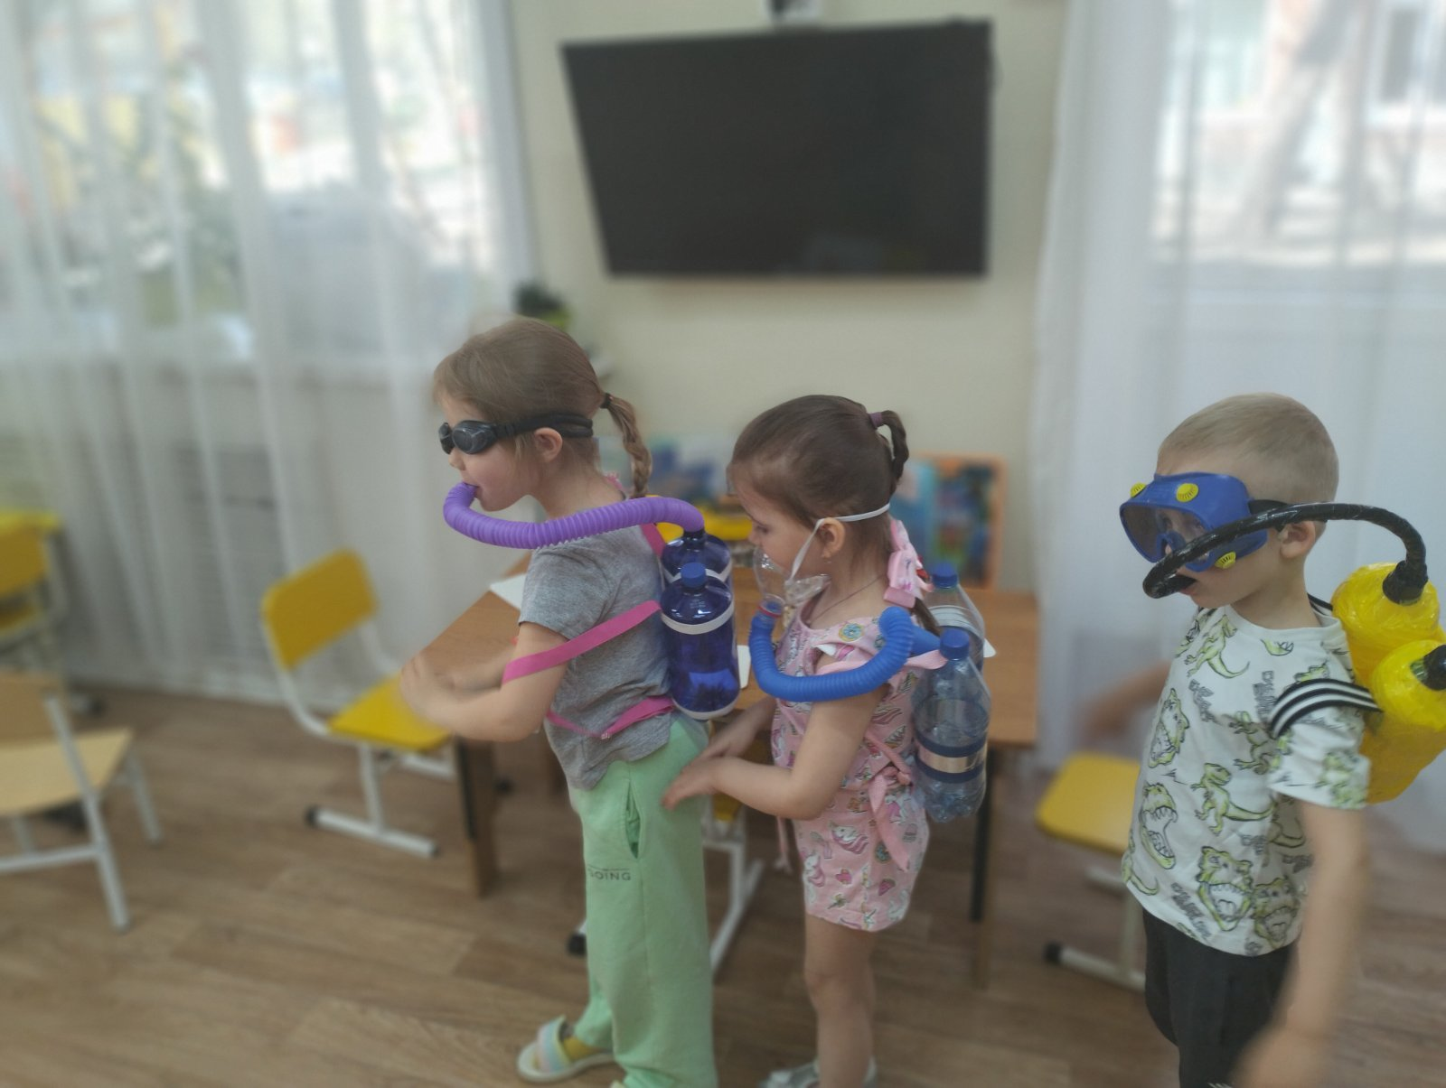
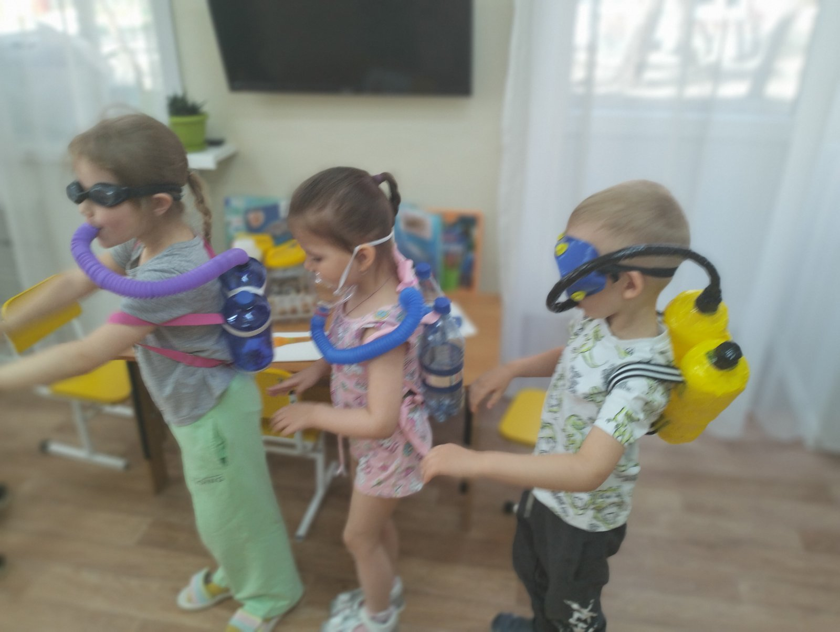

Slide 24
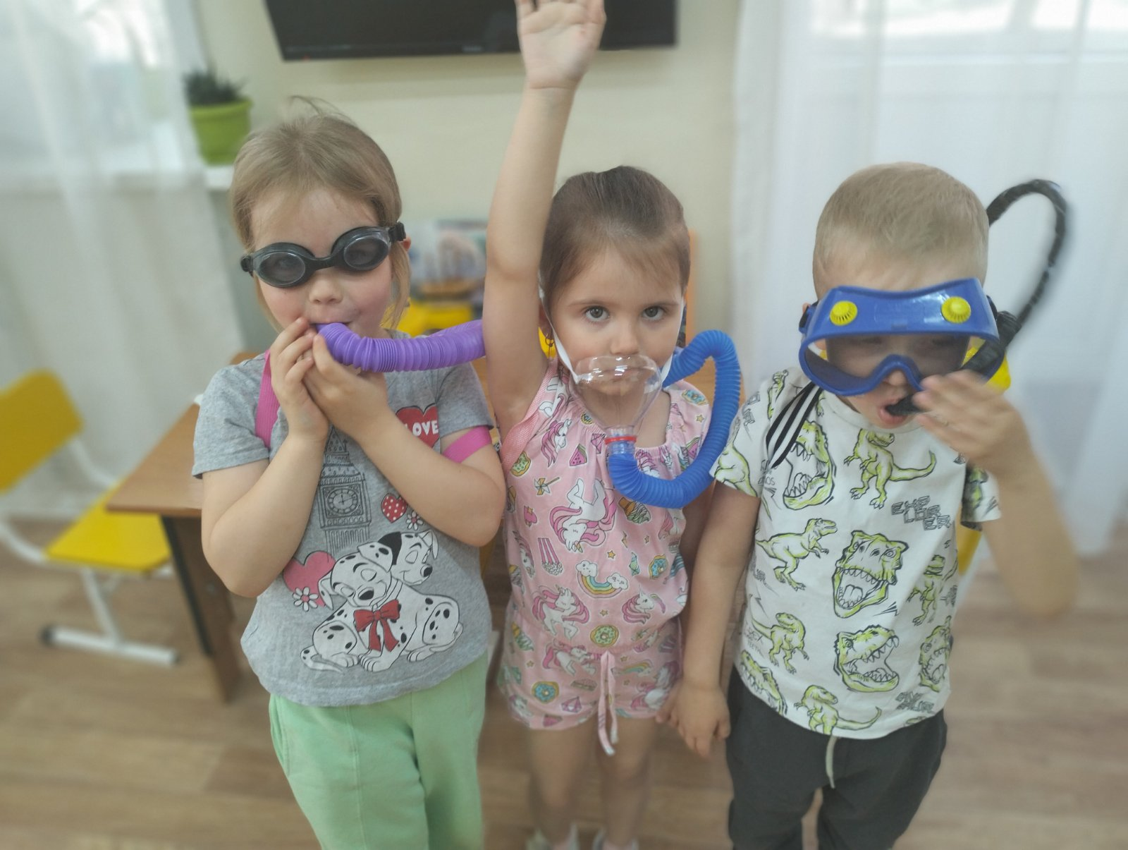

Slide 25
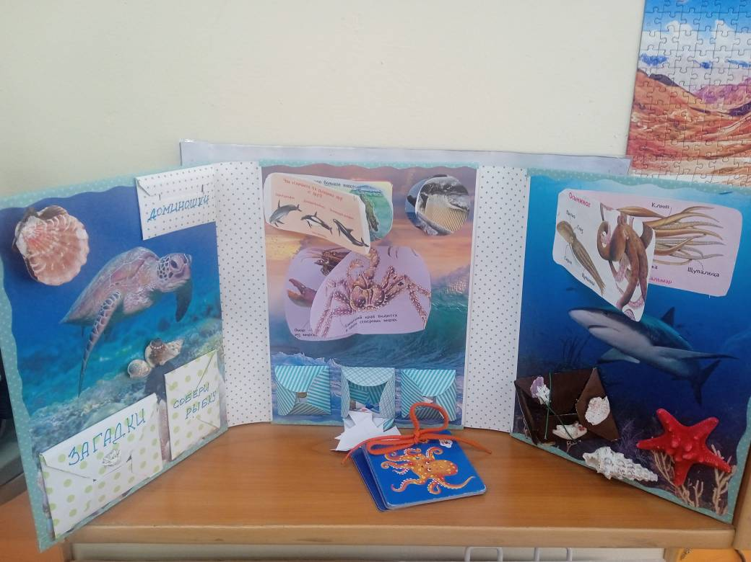
Лэпбук « Подводные жители»

Slide 26
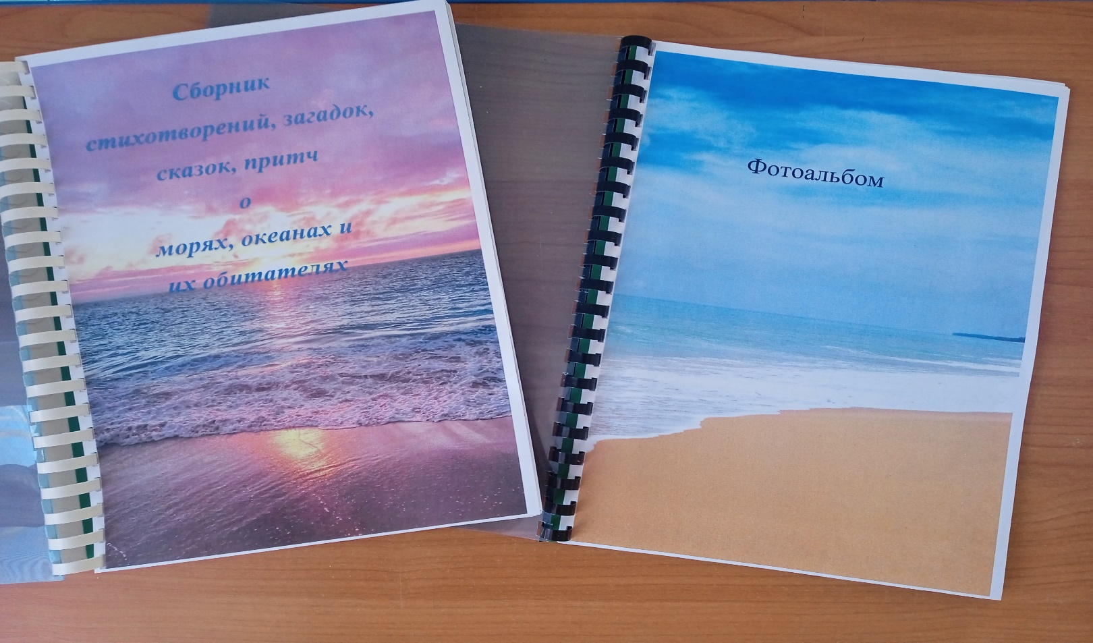
Сборник и фотоальбом

Slide 27
